Slide 1
Medan Elektromagnetik
HUKUM COULOMB
DAN
INTENSITAS MEDAN LISTRIK

Slide 2

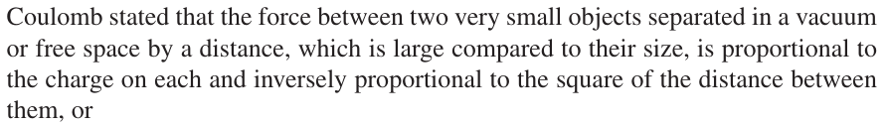




Hukum Coulomb

Slide 3
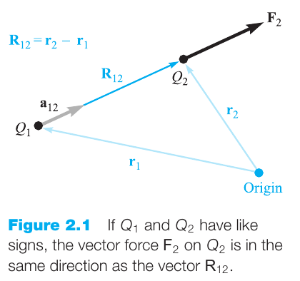



Hukum Coulomb
c

Slide 4

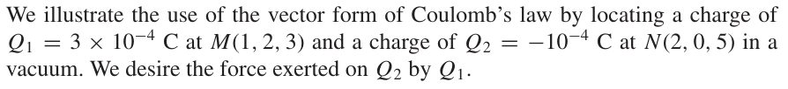
Hukum Coulomb

Slide 5


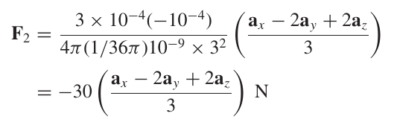

Hukum Coulomb

Slide 6
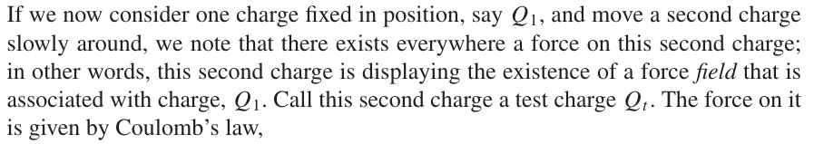


Intensitas Medan Listrik

Slide 7
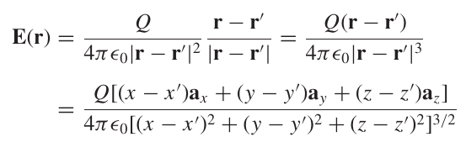
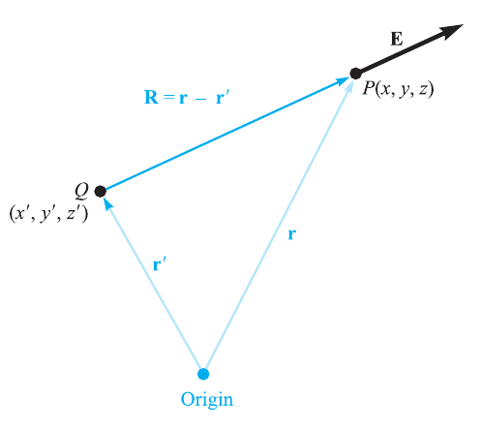
Intensitas Medan Listrik

Slide 8
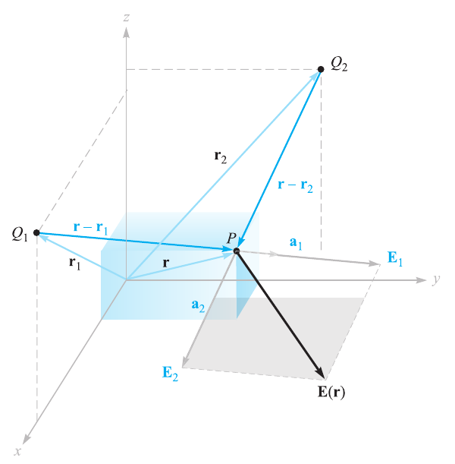

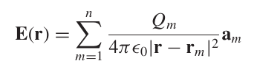
Intensitas Medan Listrik

Slide 9

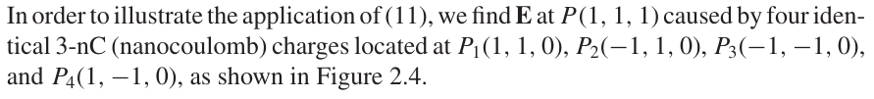
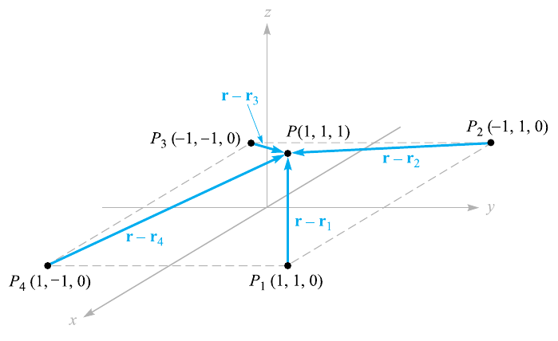
Intensitas Medan Listrik

Slide 10


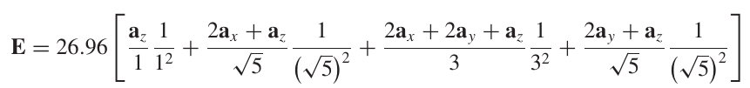

Intensitas Medan Listrik
r – r₂ = 2a_{x} + a_{z}
r – r₃ = 2a_{x} + 2a_{y} + a_{z}
r – r₄ = 2a_{y} + a_{z}
r₂ = -a_{x} + a_{y}
r₃ = -a_{x} – a_{y}
r₄ = a_{x} - a_{y}

Slide 11

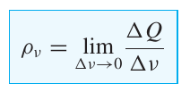

Muatan Volume

Slide 12
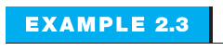
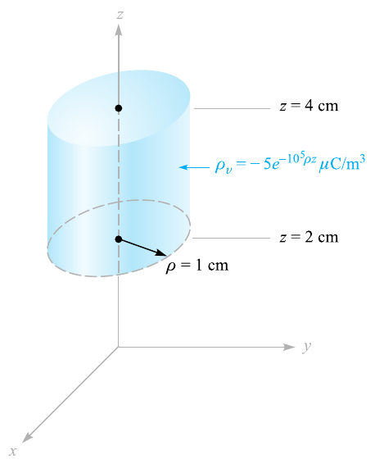



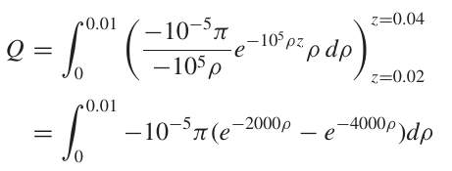
Muatan Volume

Slide 13





Muatan & Medan Volume

Slide 14
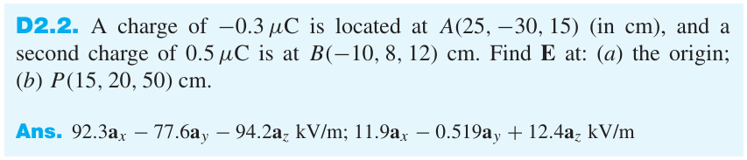
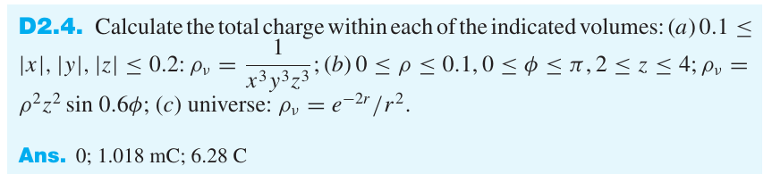
Latihan Soal

Slide 15
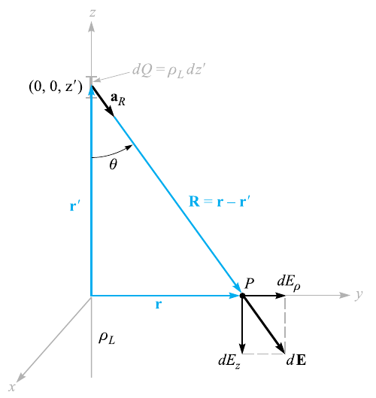
Medan Garis
ρ dan z konstan, φ berubah menghasilkan muatan garis yang sama
ρ dan φ konstan, z berubah menghasilkan muatan garis yang sama
z dan φ konstan, ρ berubah menghasilkan muatan garis berubah

